Slide 1


МБОУ АВАНГАРДОВСКАЯ ООШ БЕСсМЕРТНЫЙ ПОЛК

Slide 2

Я знаю, никакой моей вины
В том, что другие не пришли с войны,
В то, что они - кто старше, кто моложе -
Остались там, и не о том же речь,
Что я их мог, но не сумел сберечь.
Речь не о том, но всё же, всё же, всё же...

Slide 3

Акция «Бессмертный полк»
посвящена не дожившим до сегодняшнего дня нашим дедам и прадедам: тем, кто завоевал для нас мир, тем, кто проливал свою кровь в боях за Великую Родину!

Slide 4

Девиз Акции
Дед, вставай!
Посмотри, как мало
осталось «твоих»
в этом честном строю!
Дед, вставай! Через десять годков, что за лица
увидят мои дети 9 мая?
Кем будут гордиться?
Ты не встанешь, я знаю!
Но я пронесу твою честь! Ведь я твоя кровь!
Ведь я твоя память!

Slide 5
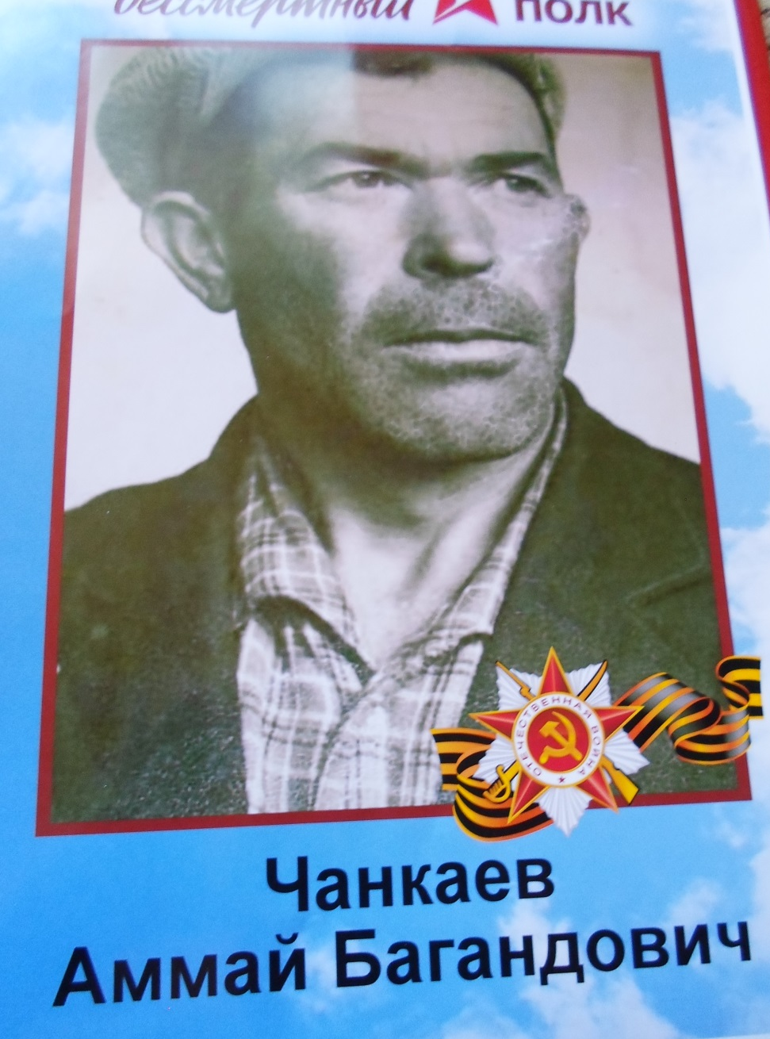
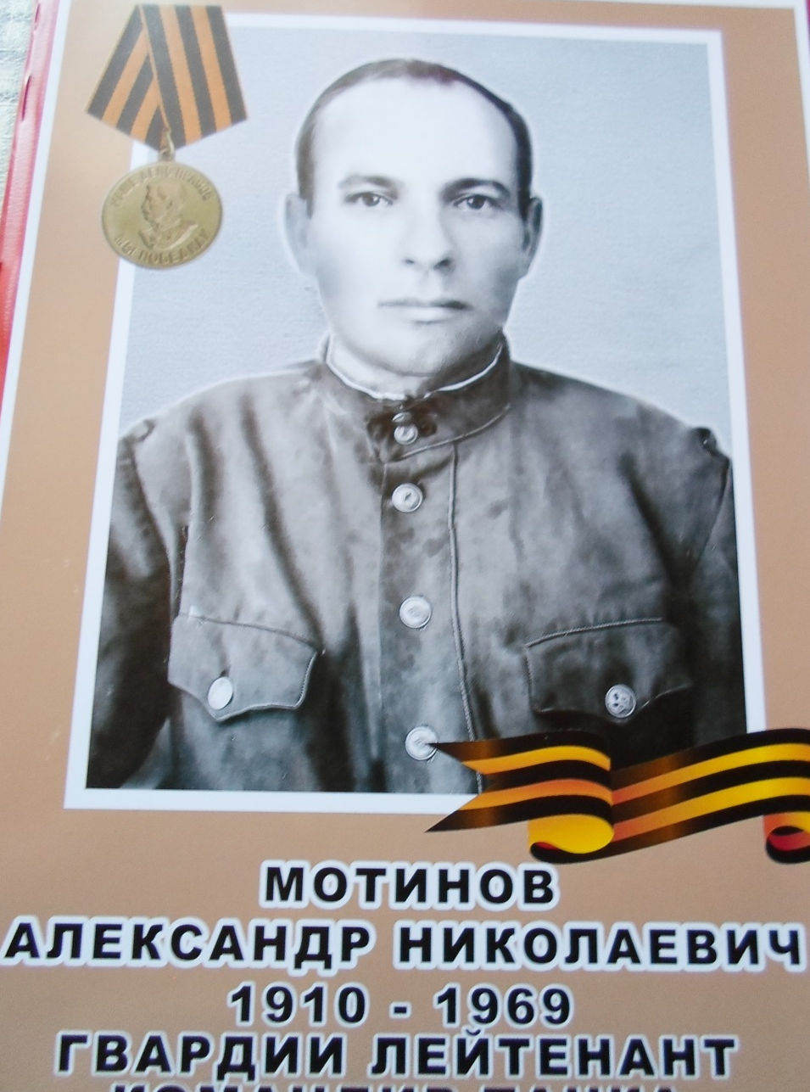

Slide 6
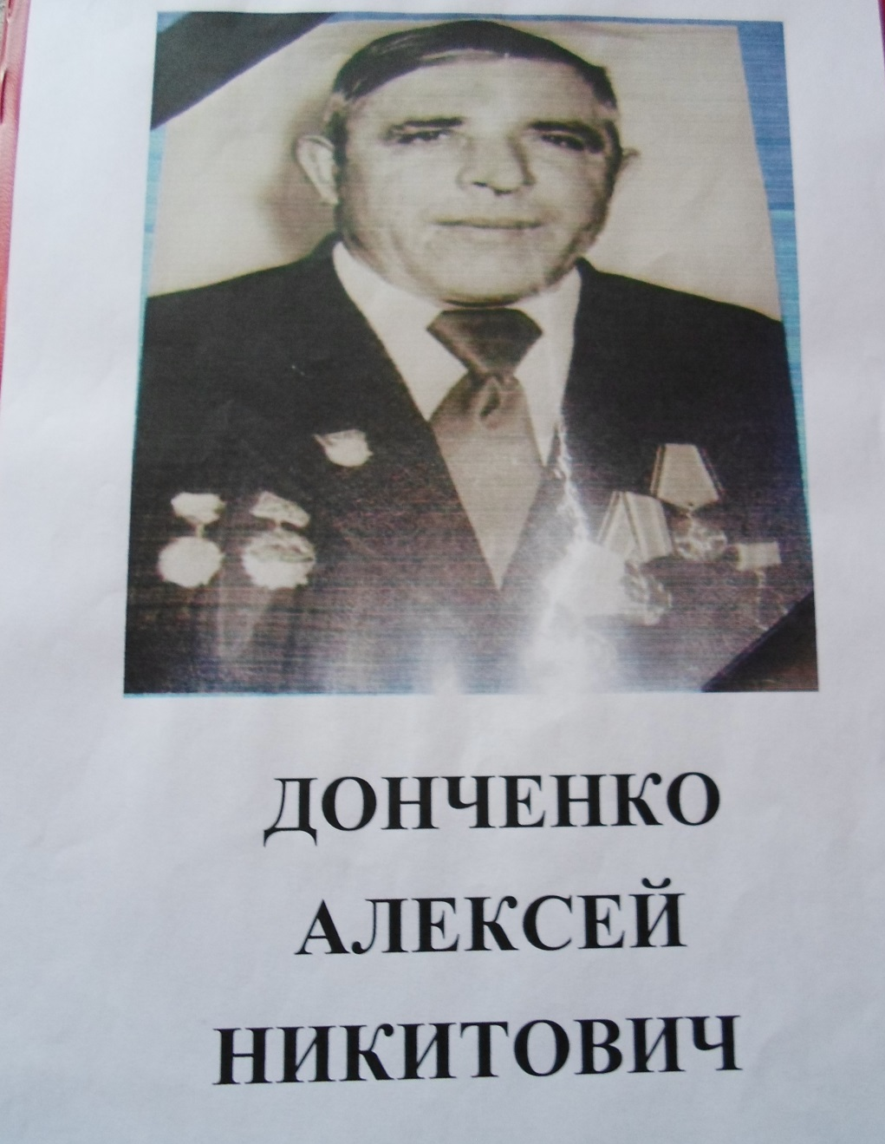
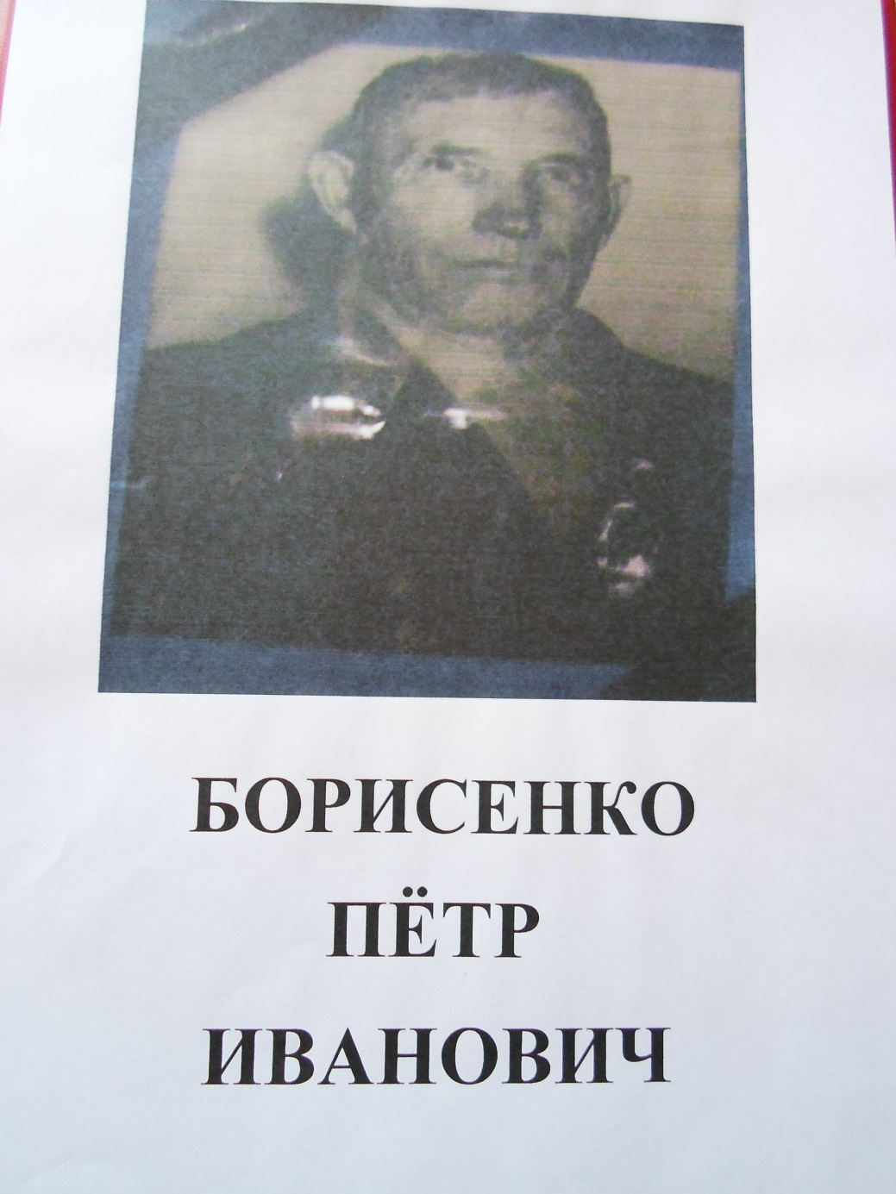

Slide 7
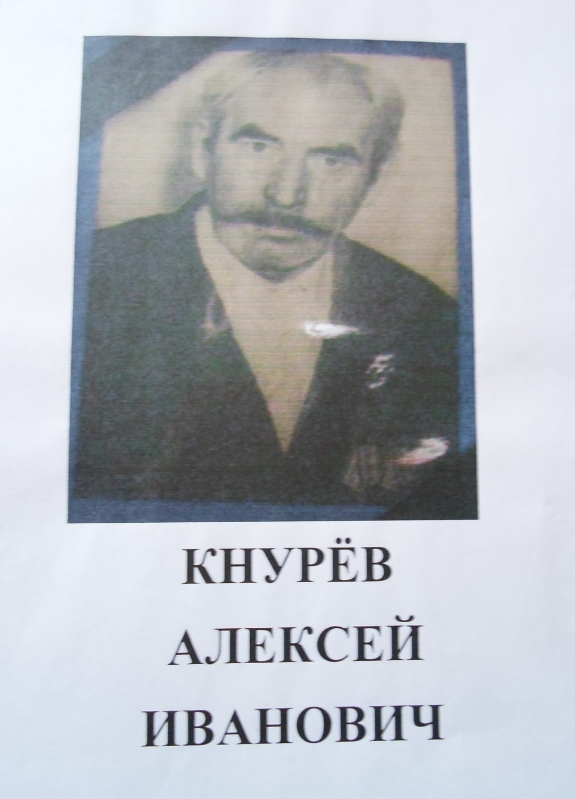
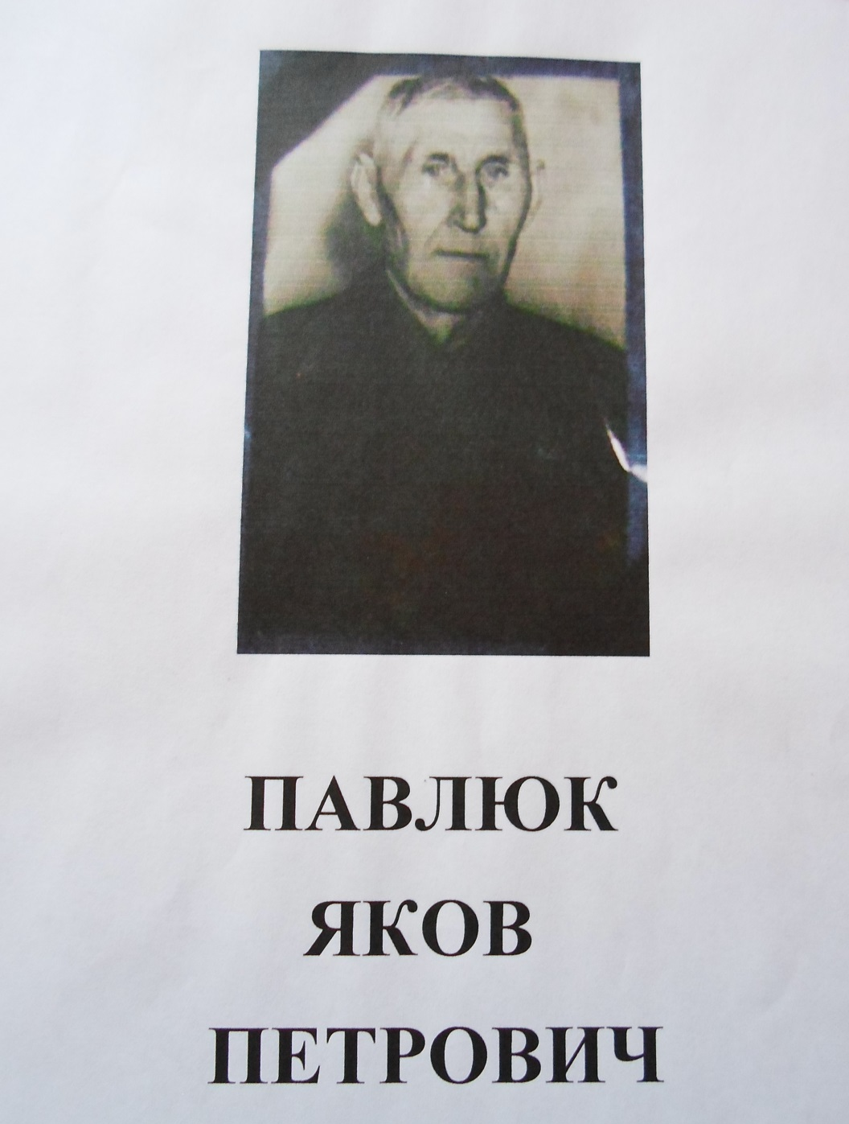

Slide 8
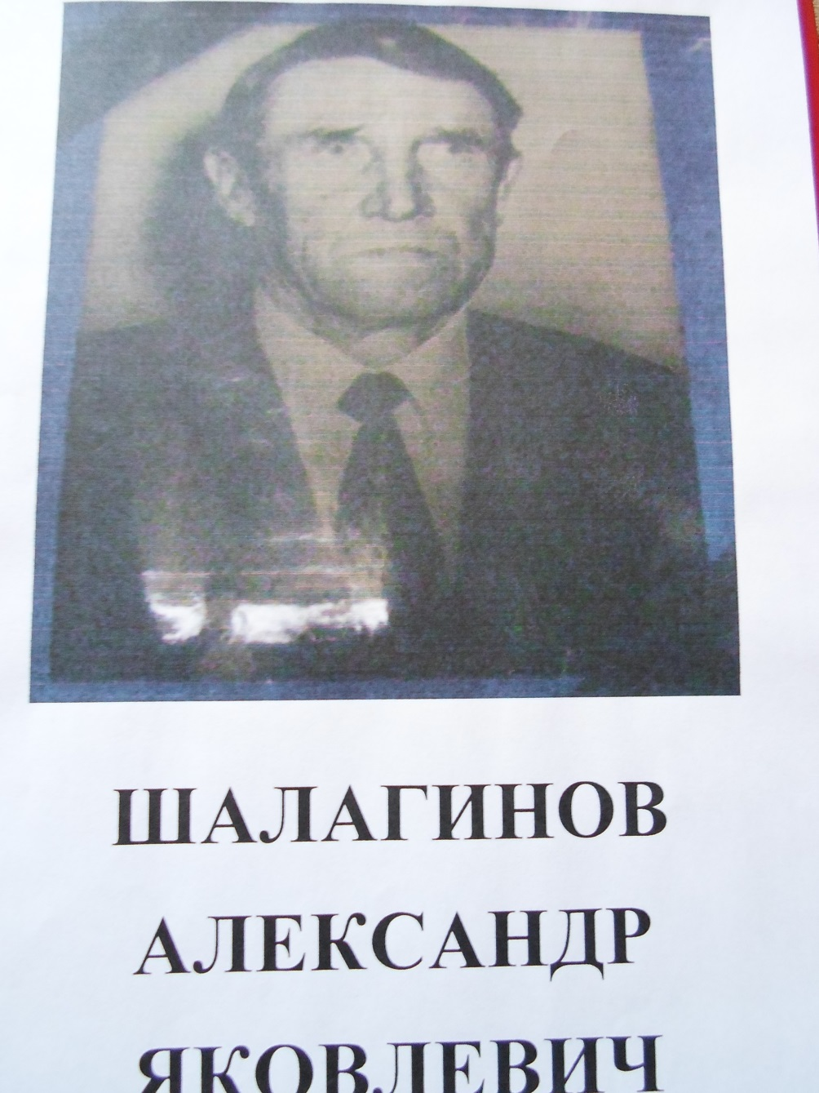
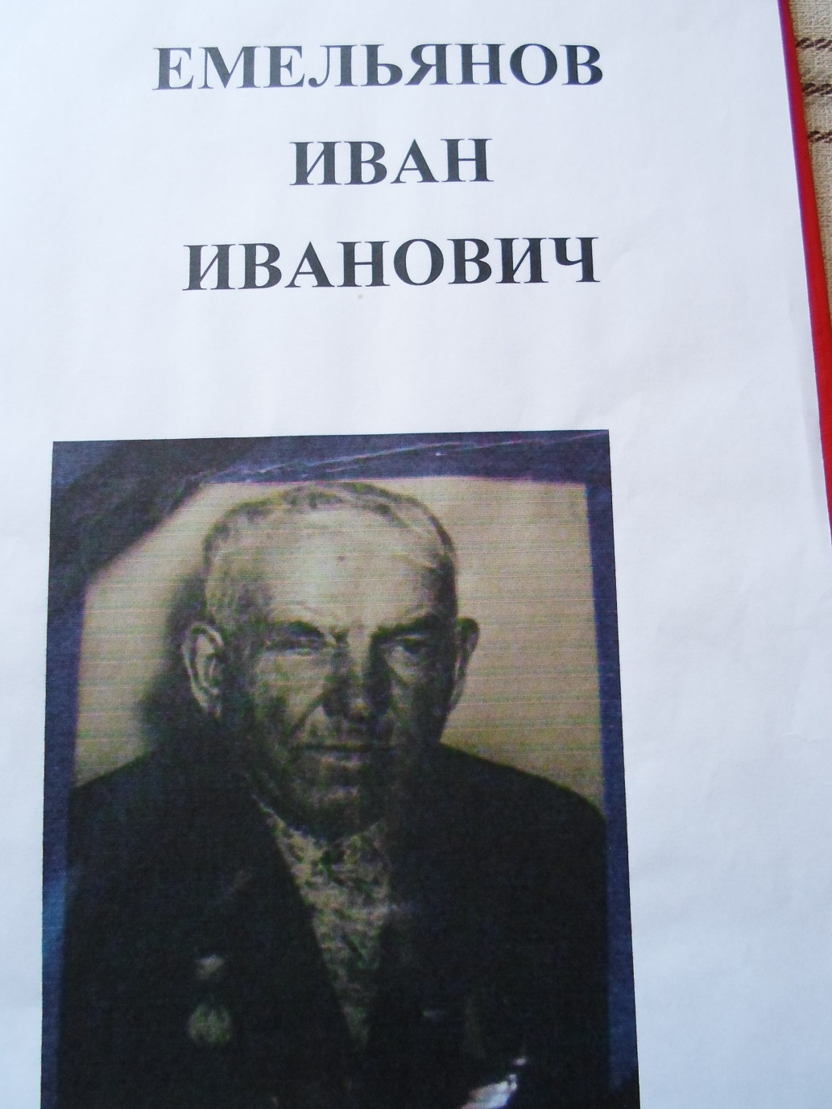

Slide 9
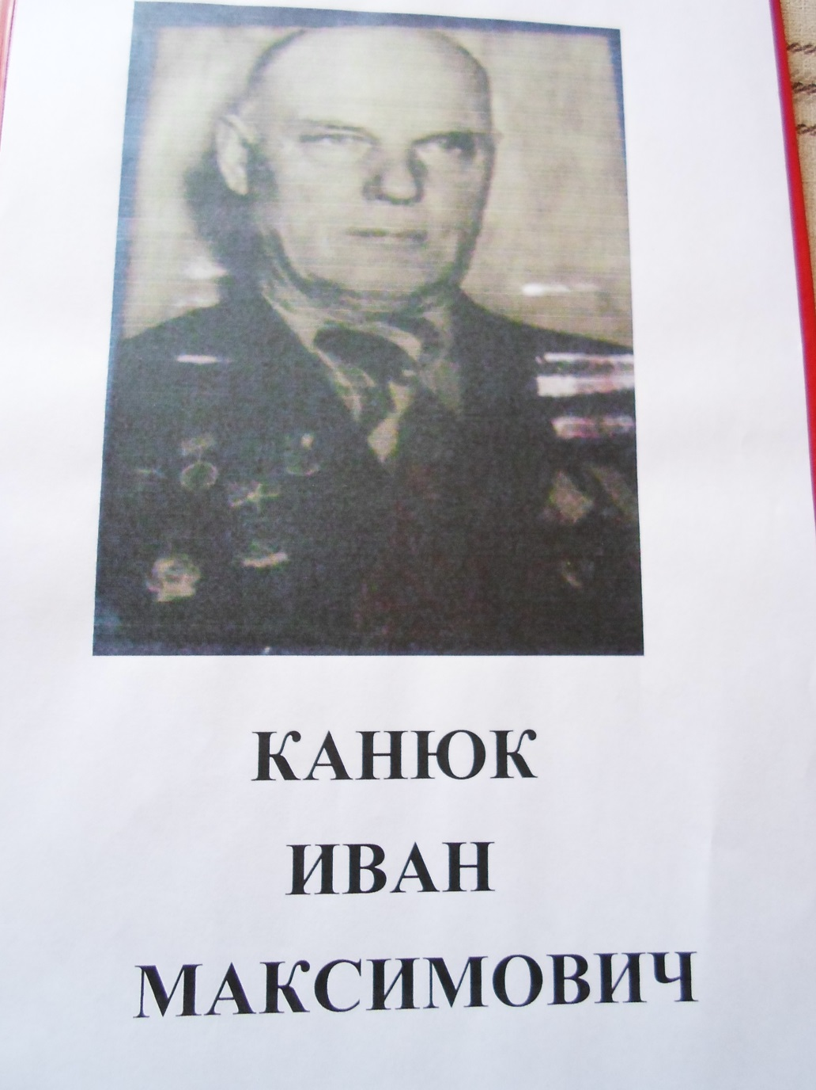
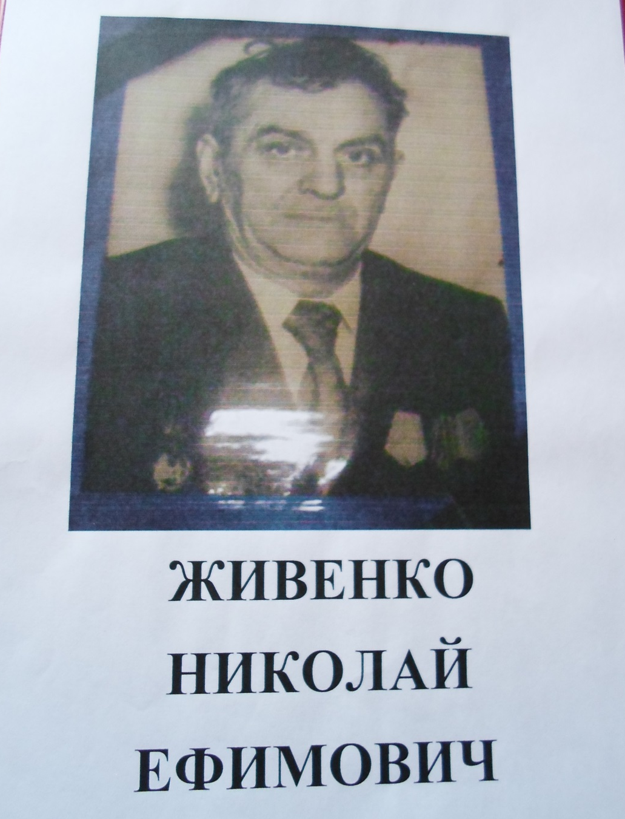

Slide 10
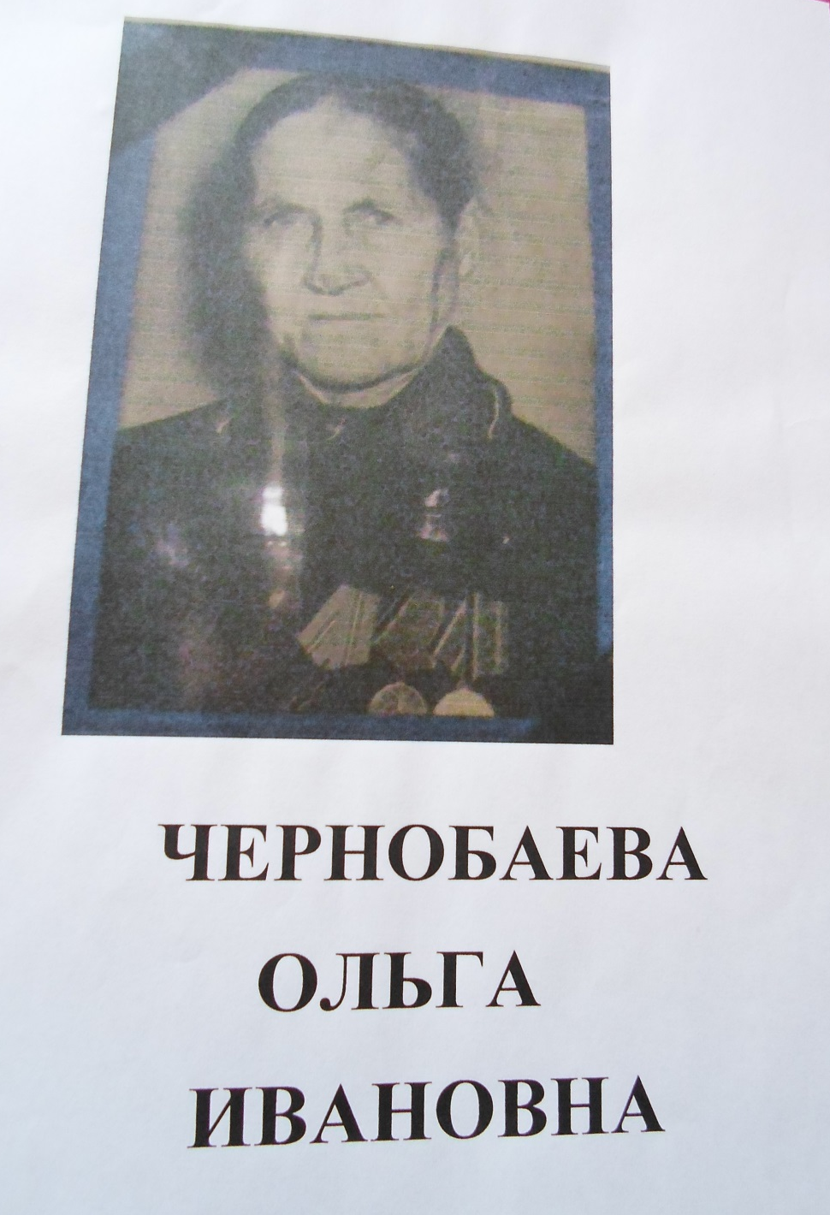
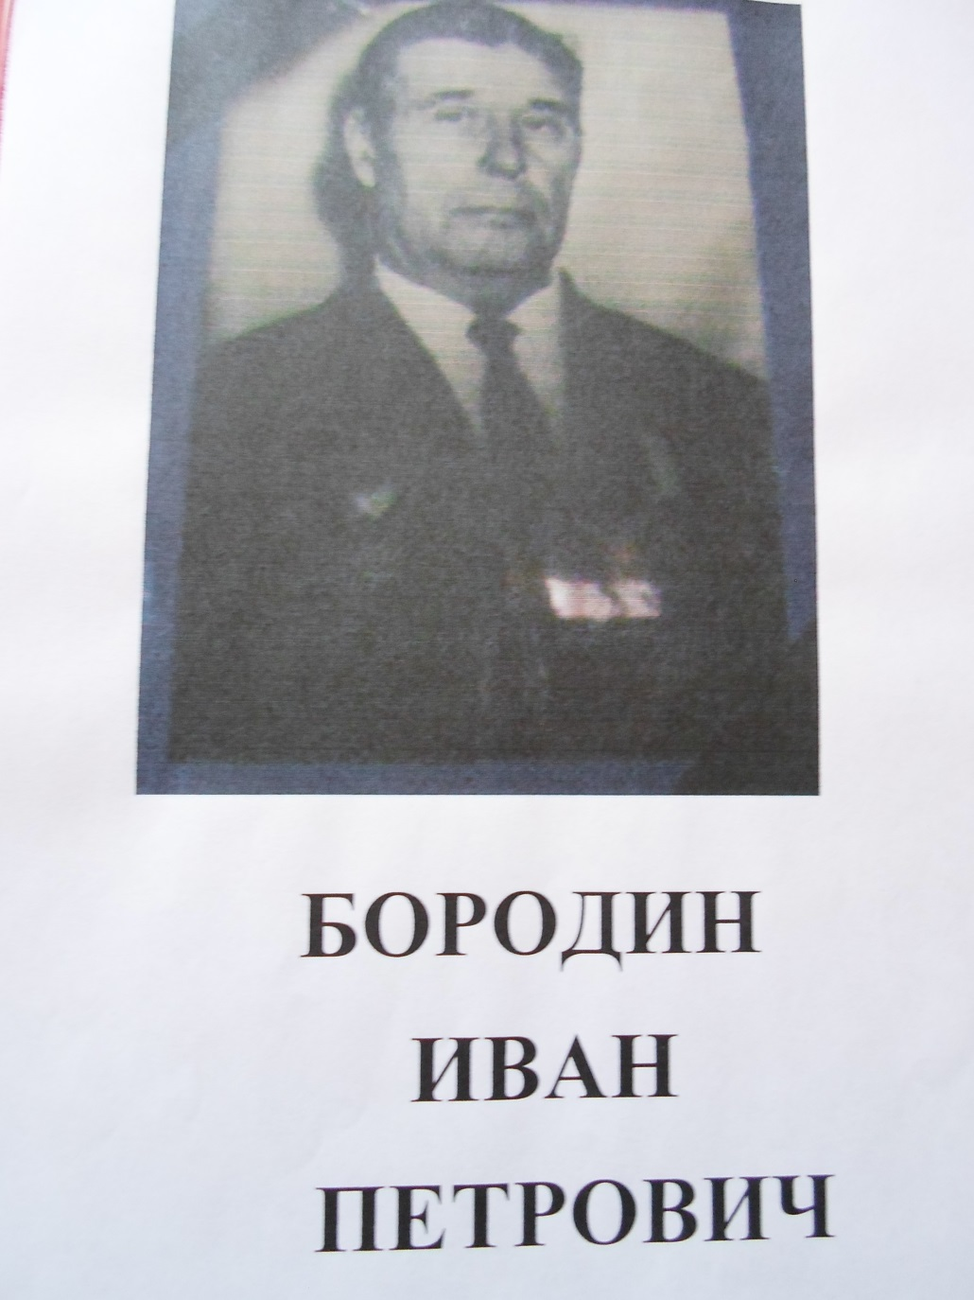

Slide 11
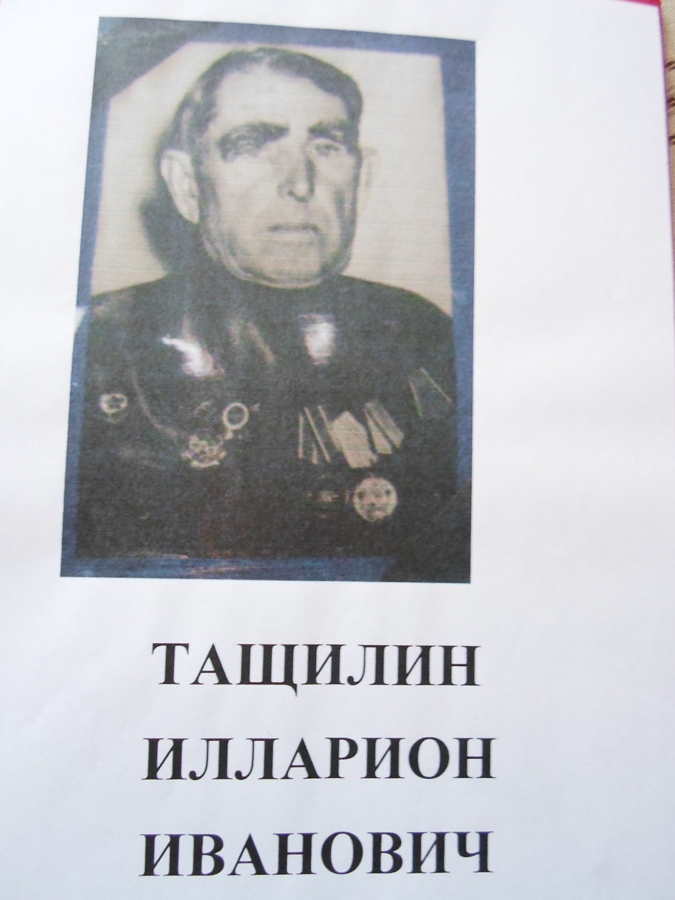
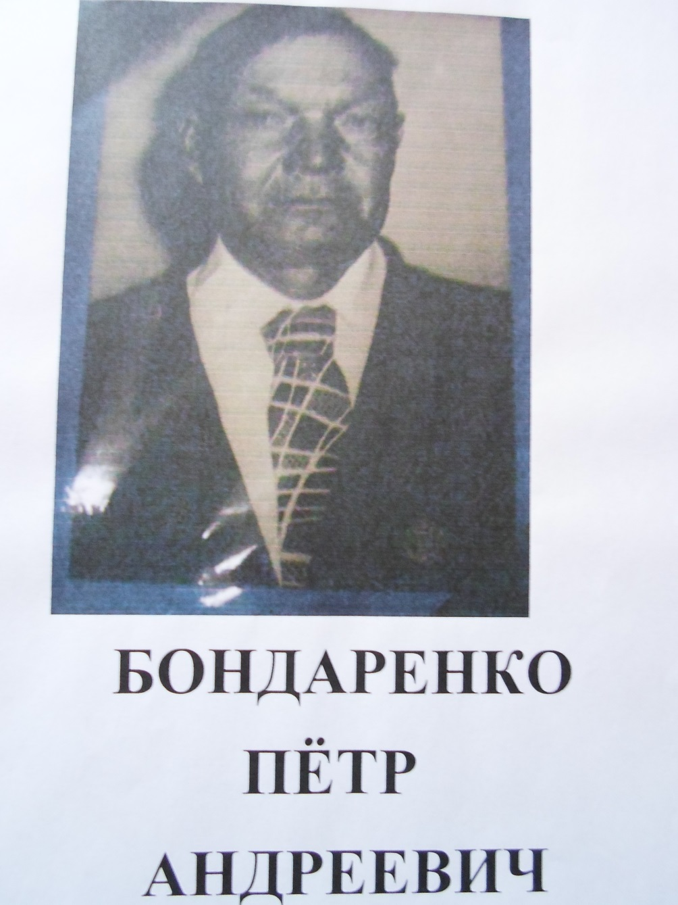

Slide 12
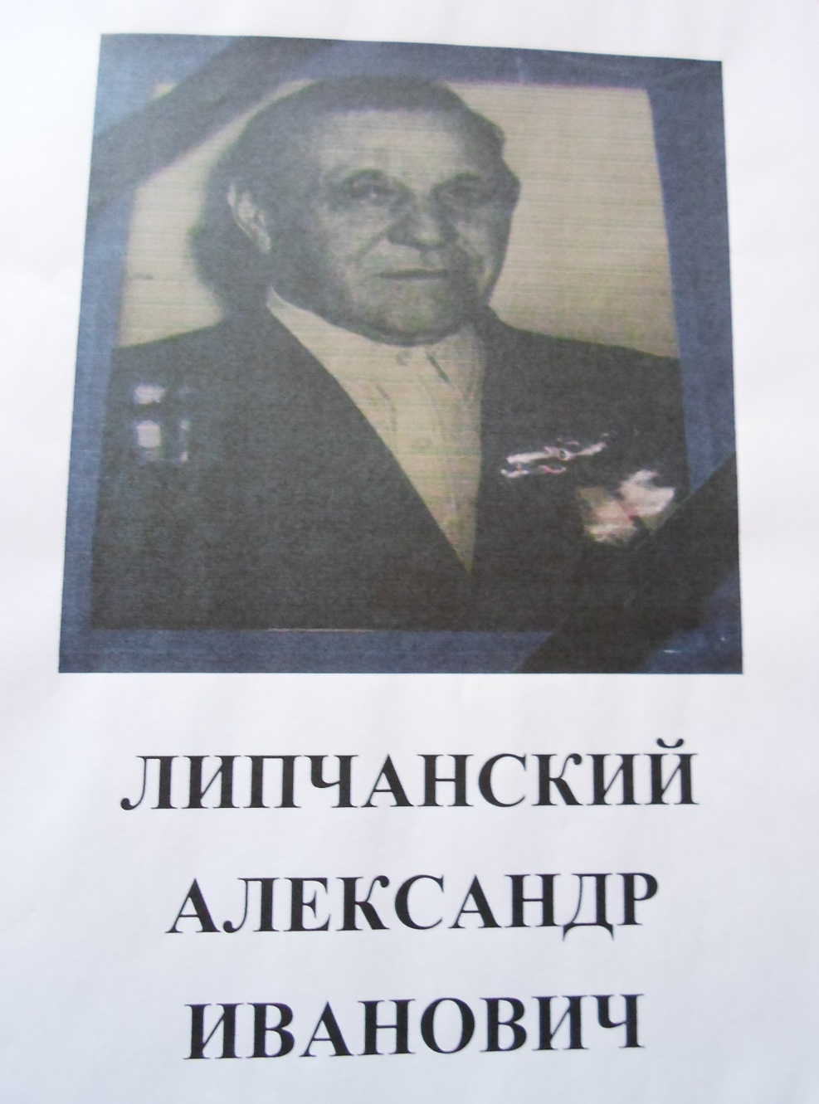
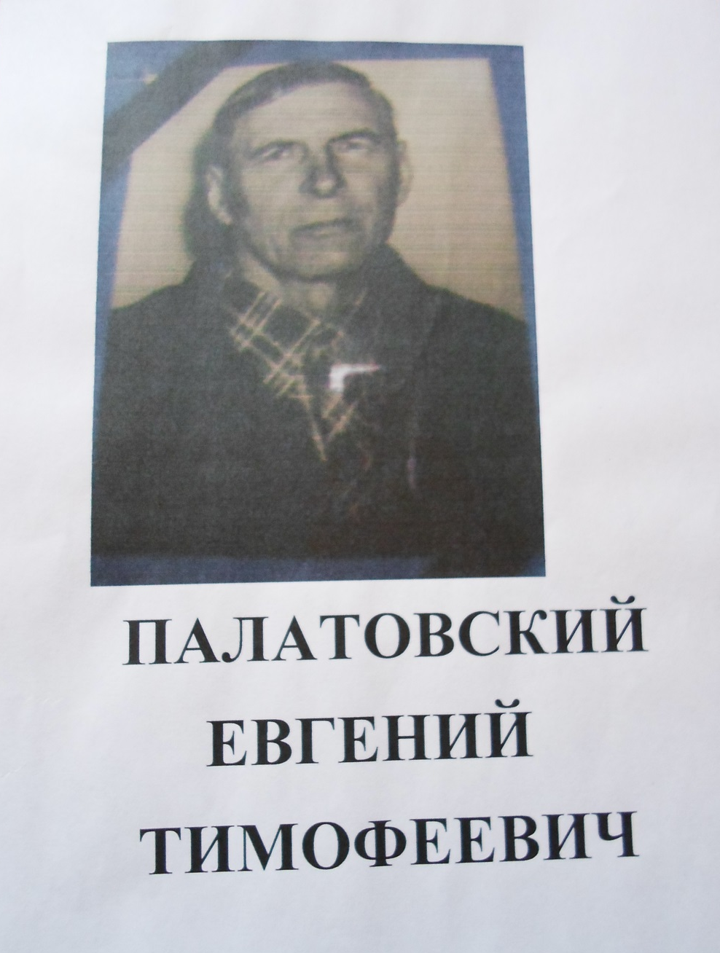

Slide 13
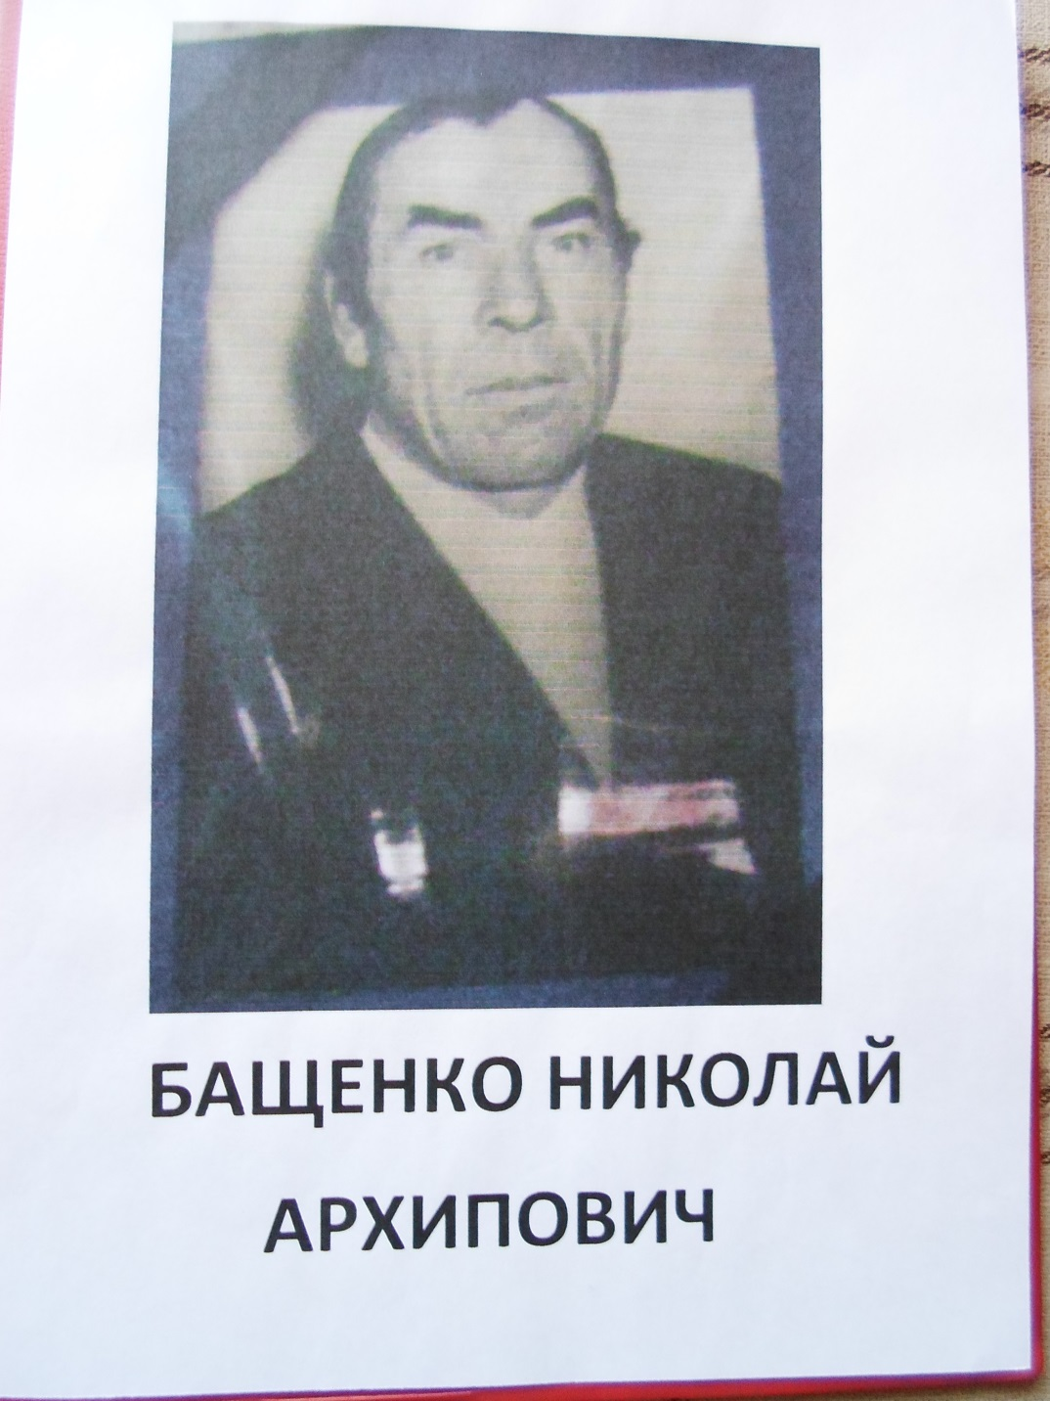
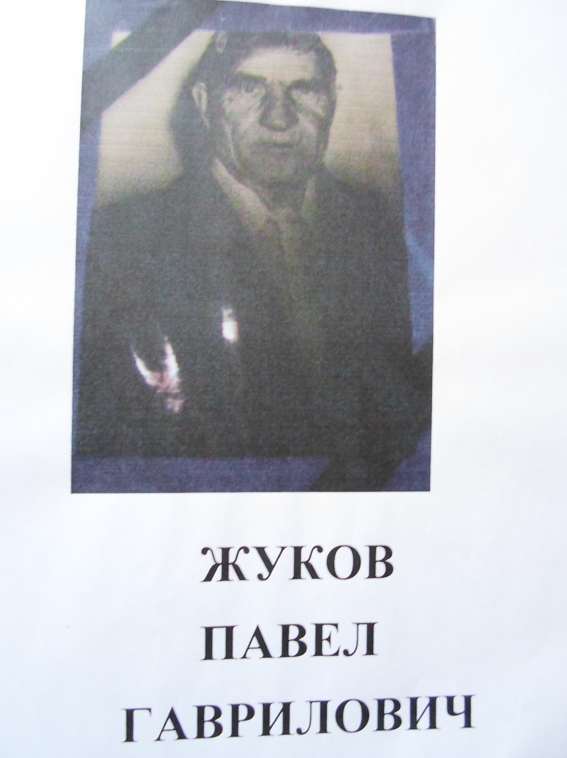

Slide 14

Они должны идти победным строем в любые времена…

